Slide 1
Перетворення інформації
За новою програмою
Урок 27

Slide 2
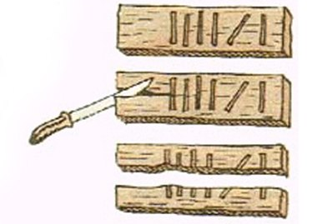
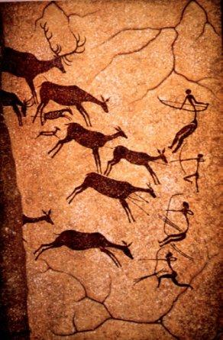
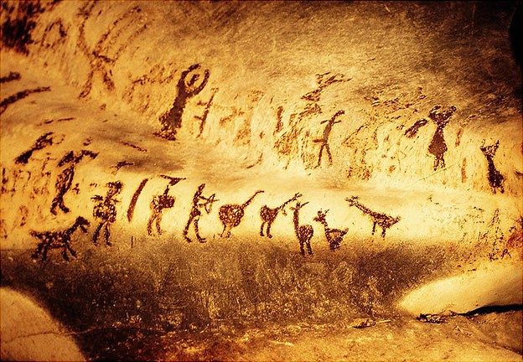
Способи подання повідомлень
Розділ 5 § 27
Первісна людина подавала повідомлення за допомогою зарубок на деревах і наскельних малюнків. Так вона повідомляла, де знаходяться місця для вдалого полювання і рибальства, які з них небезпечні, як дістатися до потрібного місця. Такий спосіб подання повідомлень називається графічним.

Slide 3
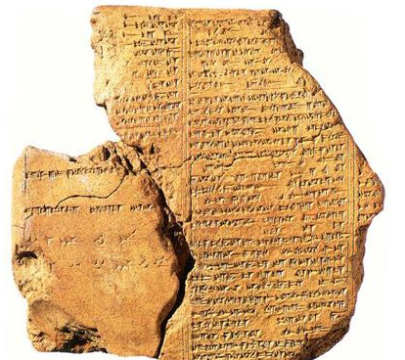
Способи подання повідомлень
Розділ 5 § 27
З часом у давніх людей виникла мова, за допомогою якої було значно зручніше подавати повідомлення, а згодом і писемність. Текстові повідомлення могли зберігатися протягом тривалого часу, передаватися з покоління в покоління. Спочатку їх наносили на каміння і глиняні дощечки, згодом — на бересту і папіруси, а ще пізніше — на папір. Так з'явилися книги.
Текстовий спосіб подання повідомлень широко використовується і в наші дні.

Slide 4
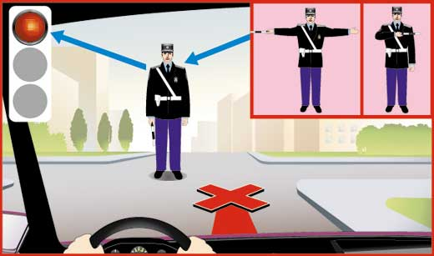
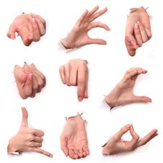
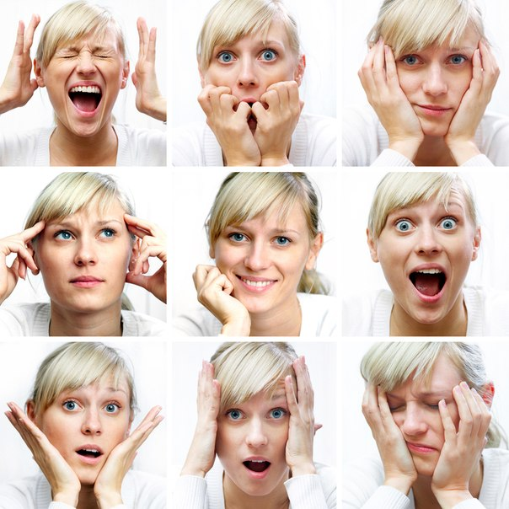
Способи подання повідомлень
Розділ 5 § 27
У стародавні часи до виникнення мови люди передавали повідомлення одне одному за допомогою міміки та жестів. Цей спосіб подання повідомлень зберігся і до наших днів. Міліціонер-регулювальник на перехресті спеціальними жестами подає повідомлення пішоходам і водіям.
За допомогою жестів спілкуються люди з вадами слуху.

Slide 5
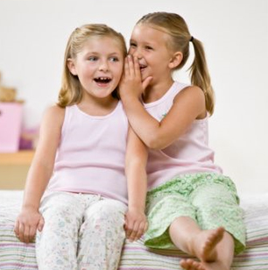
Способи подання повідомлень
Розділ 5 § 27
Одним з найпоширеніших у давнину і в наш час є звуковий спосіб. Дзвінок у школі повідомляє про початок або закінчення уроку. Вчитель на уроці, мама, яка читає дитині казку, однокласник, що розповідає, як він провів літо, — всі вони подають повідомлення звуковим способом.

Slide 6
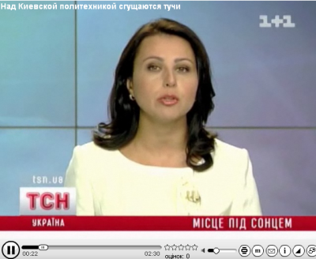
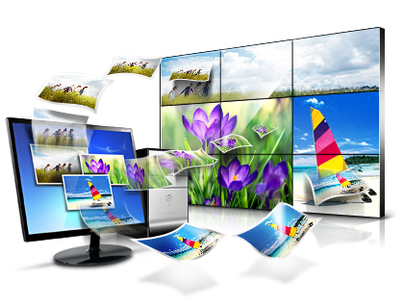
Способи подання повідомлень
Розділ 5 § 27
Повідомлення часто подаються комбінованим способом. Диктор на телебаченні не тільки голосом повідомляє новину, а й демонструє відповідний відео-сюжет. Учитель на уроці не лише пояснює новий матеріал, а й демонструє малюнки, карти, плакати тощо.

Slide 7
Види інформації за способом подання
Розділ 5 § 27
Ту саму інформацію можна отримати або передати за допомогою різних повідомлень. Залежно від способу подання повідомлення поділяються на такі типи:
Способи подання повідомлень
Текстовий
Умовні жести та сигнали
Графічний
Звуковий
Комбінований

